Slide 1

TRƯỜNG ĐẠI HỌC CẦN THƠ TRƯỜNG CÔNG NGHỆ THÔNG TIN VÀ TRUYỀN THÔNG
LUẬN VĂN TỐT NGHIỆP
NGÀNH CÔNG NGHỆ THÔNG TIN - CHUYÊN NGÀNH TIN HỌC ỨNG DỤNG
Đề Tài
XÂY DỰNG WEBSITE QUẢN LÝ
PHÒNG KHÁM BỆNH TƯ NHÂN
Developing A Private Medical Clinic Management Website
Sinh viên thực hiện :
Nguyễn Phước An
MSSV : B2014637
Khóa : 46
Giảng viên hướng dẫn :
TS. Trần Hoàng Việt

Slide 2
Nội Dung Báo Cáo
PHẦN GIỚI THIỆU
Giới thiệu chung
Lịch sử giải quyết vấn đề
Mục tiêu của đề tài
PHẦN NỘI DUNG
Công nghệ sử dụng
Thiết kế và cài đặt
Kết quả thực hiện
PHẦN KẾT LUẬN
DEMO CHƯƠNG TRÌNH

Slide 3

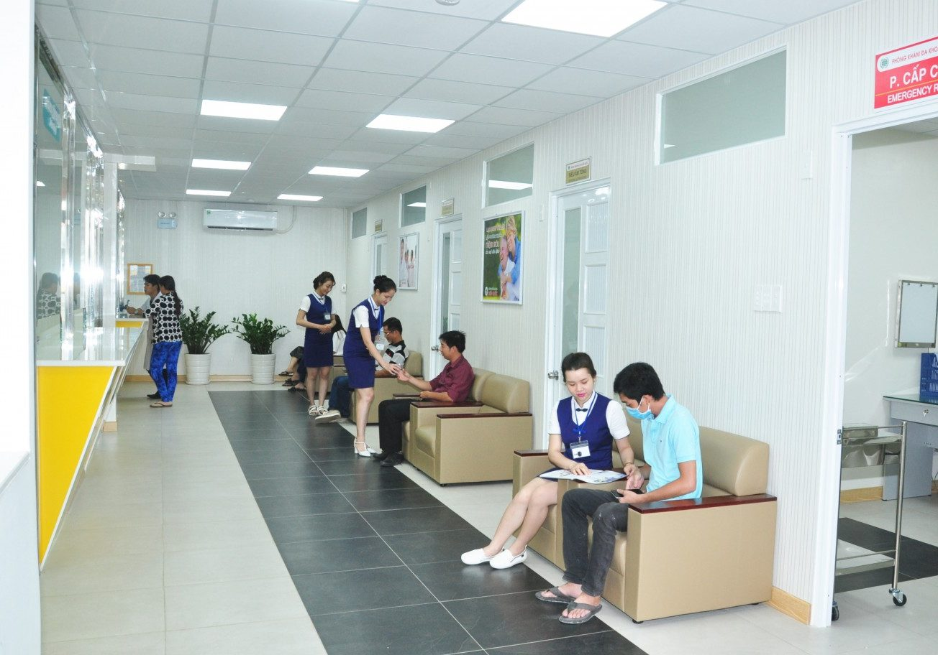
Giới thiệu chung
Hiện nay, CNTT đang phát triển rất mạnh mẽ. Thế giới đang bước vào kỉ nguyên số hóa
Các phòng khám tư nhân xuất hiện ngày càng nhiều do nhu cầu chăm sóc sức khỏe được đề cao

Slide 4

Giới thiệu chung
Đề tài “ Xây Dựng Website Quản Lý Phòng Khám Bệnh Tư Nhân ” là giải pháp đem lại sự tiện lợi và nhanh chóng đối với việc vận hành một phòng khám tư nhân trong thời đại kỷ thuật số

Slide 5
Lịch sử giải quyết vấn đề
Các website của các phòng khám thường có một số nhược điểm :
Hình ảnh không thân thiện với người dùng
Tốc độ xử lý và phản hồi chậm
Sử dụng các công nghệ không còn được cập nhật
Chỉ được xem thông tin

Slide 6
Mục tiêu của đề tài
Để giải quyết các vấn đề trên thì khi xây dựng và phát triển website cần đạt được các điều sau :
Giao diện thân thiện với người dùng
Áp dụng các công nghệ mới và theo xu hướng
Tốc độ phản hồi và xử lý nhanh
Người dùng được quyền thực hiện các chức năng tương tác với phòng khám

Slide 7




Công nghệ sử dụng
Back-End
Front-End
Cơ Sở Dữ Liệu

Slide 8
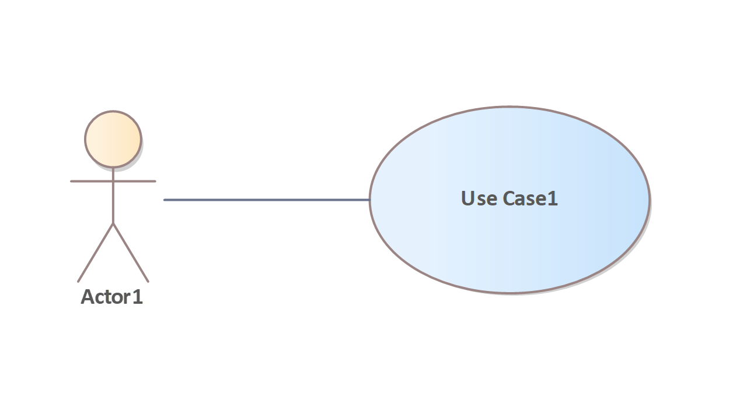
Thiết kế và cài đặt
Đề tài được thiết kế với các đối tượng sử dụng bao gồm
+ Khách vãng lai
+ Khách hàng
+ Nhân viên
+ Bác sĩ

Slide 9
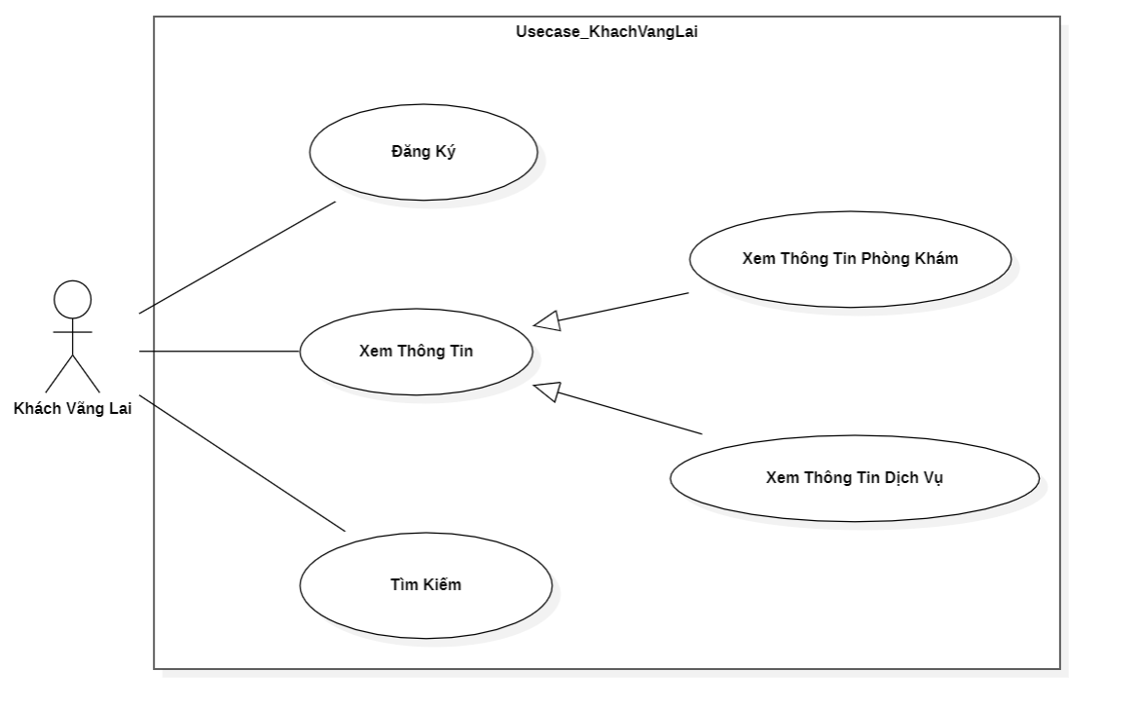
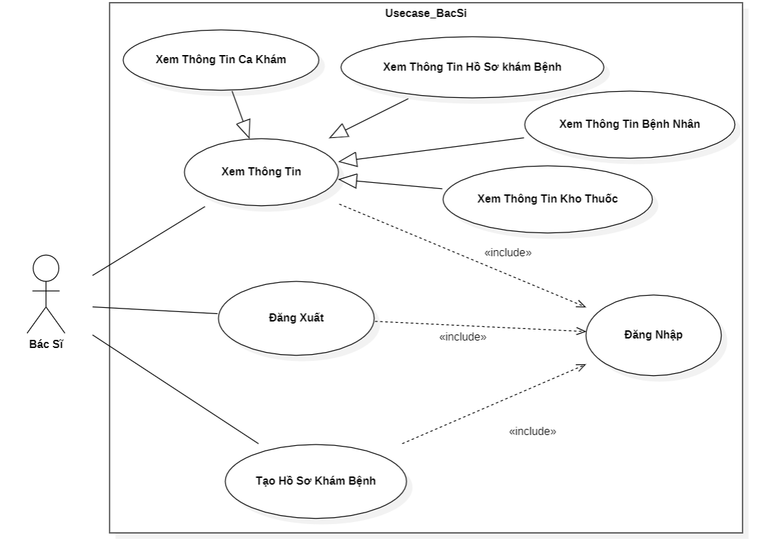
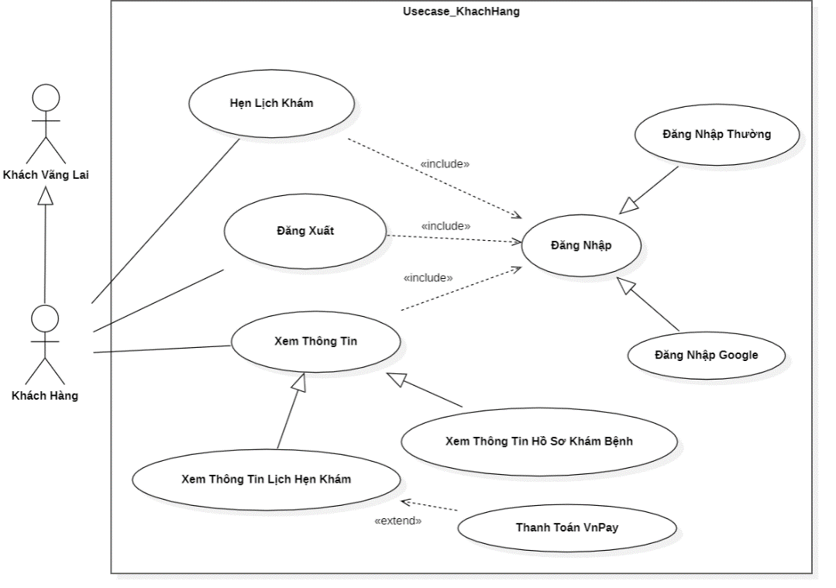
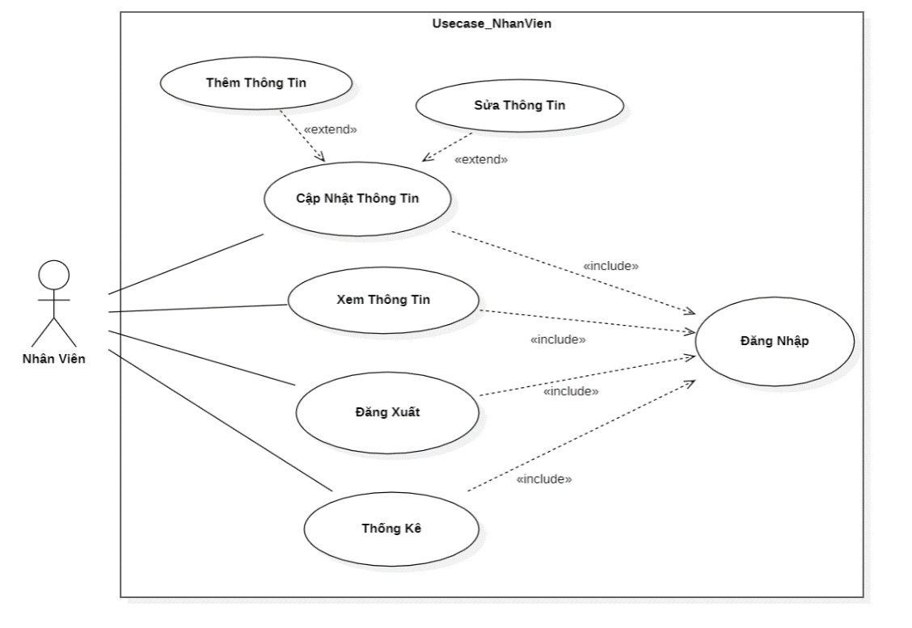

Slide 10
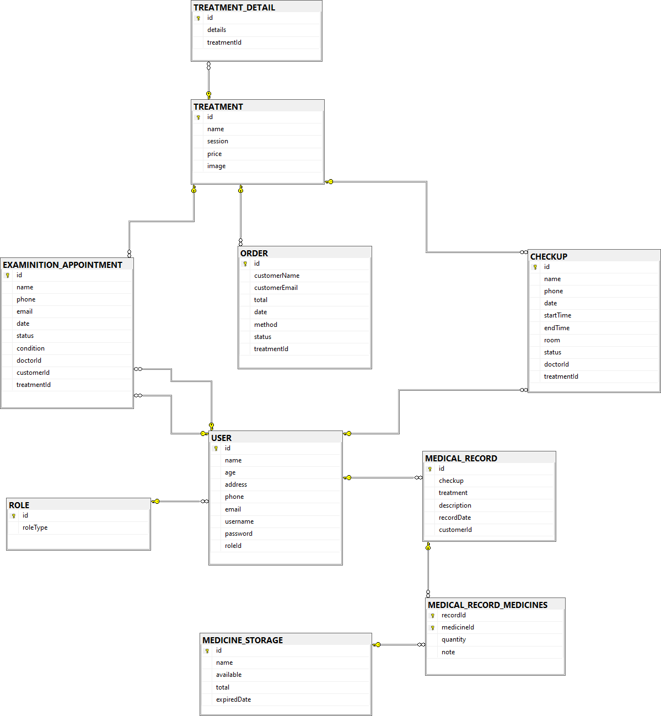
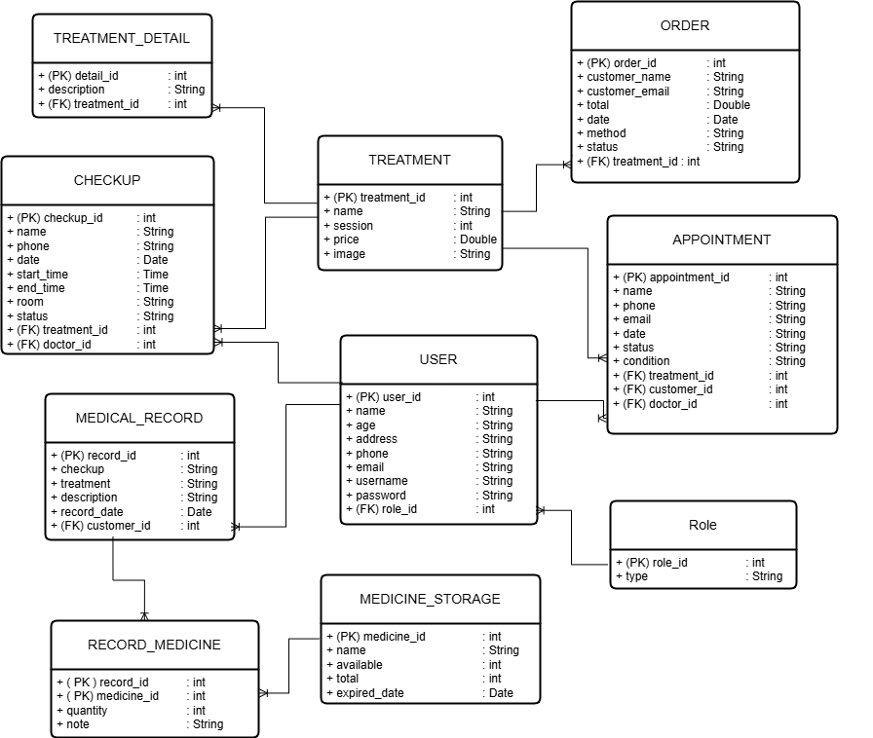
Thiết kế và cài đặt

Slide 11
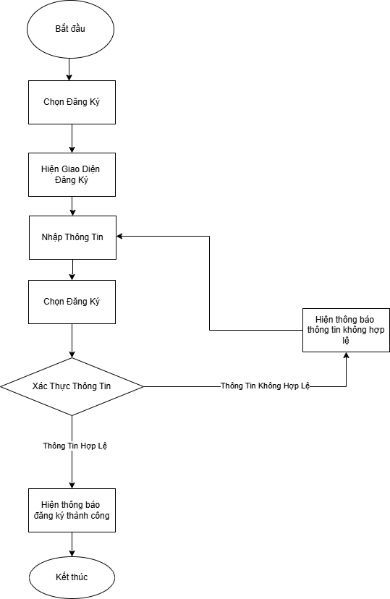
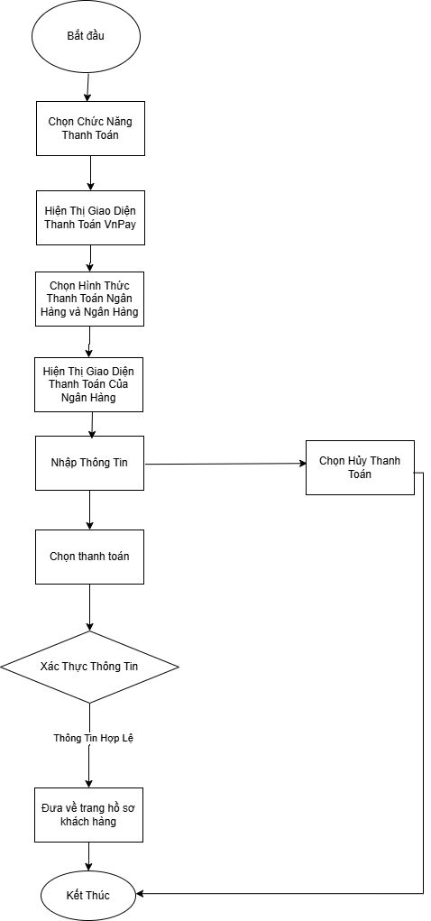

Slide 12
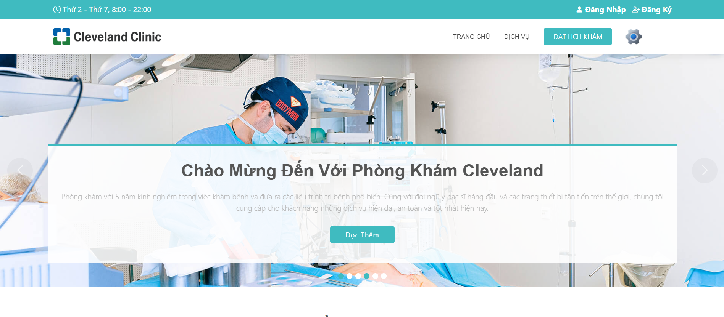
Kết quả thực hiện

Slide 13
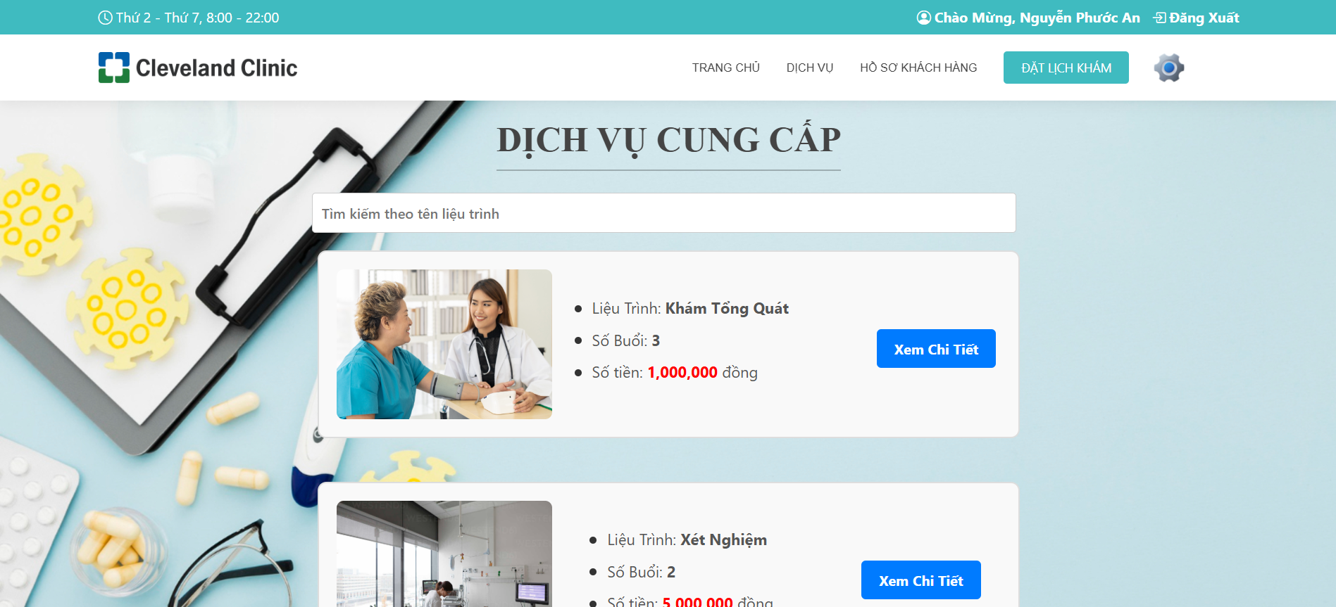

Slide 14
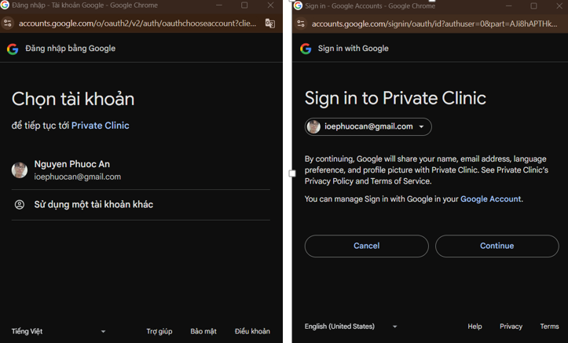

Slide 15
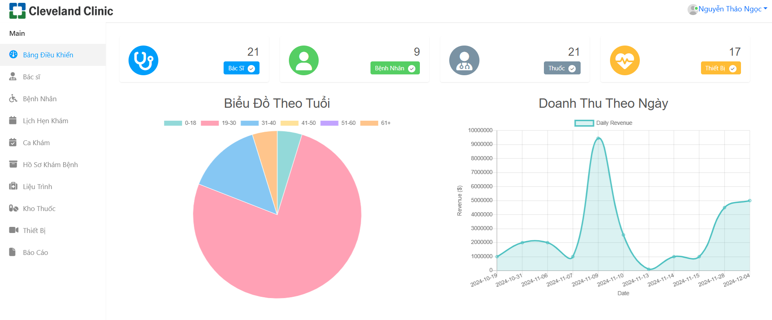

Slide 16
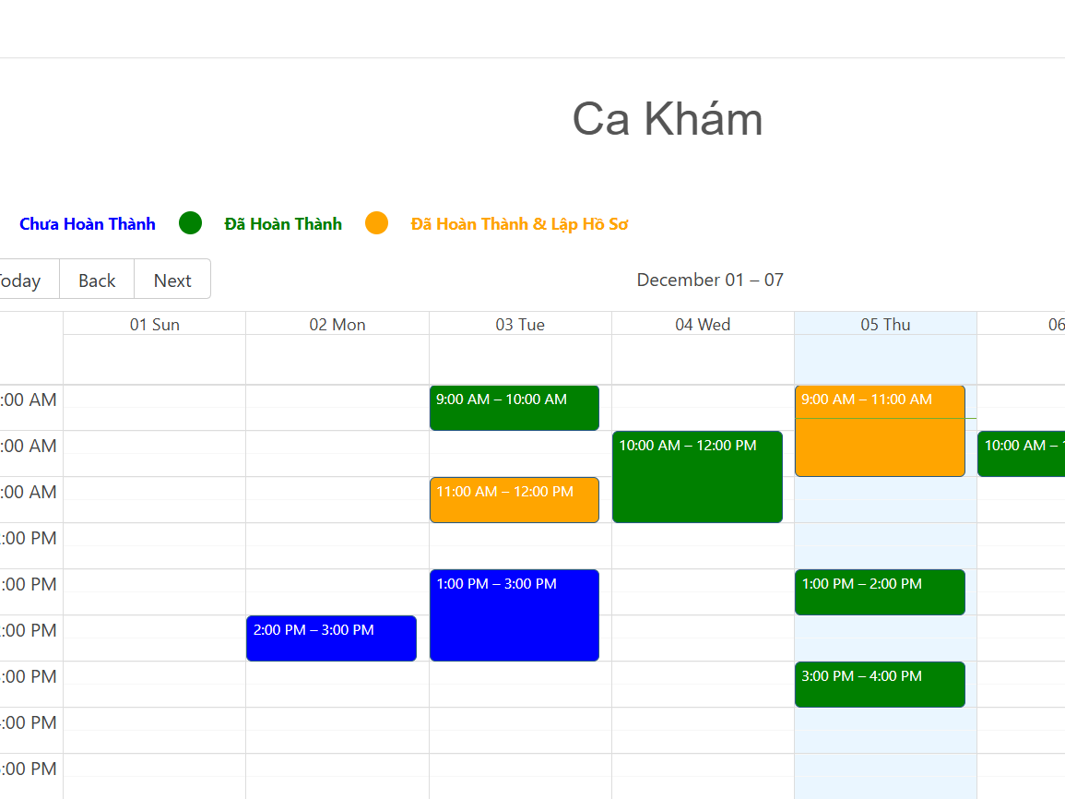
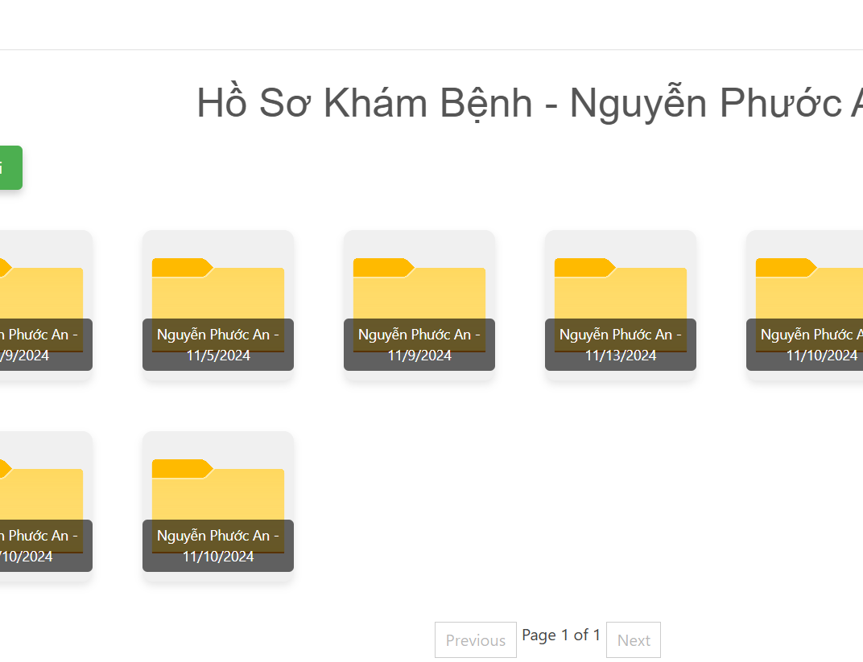
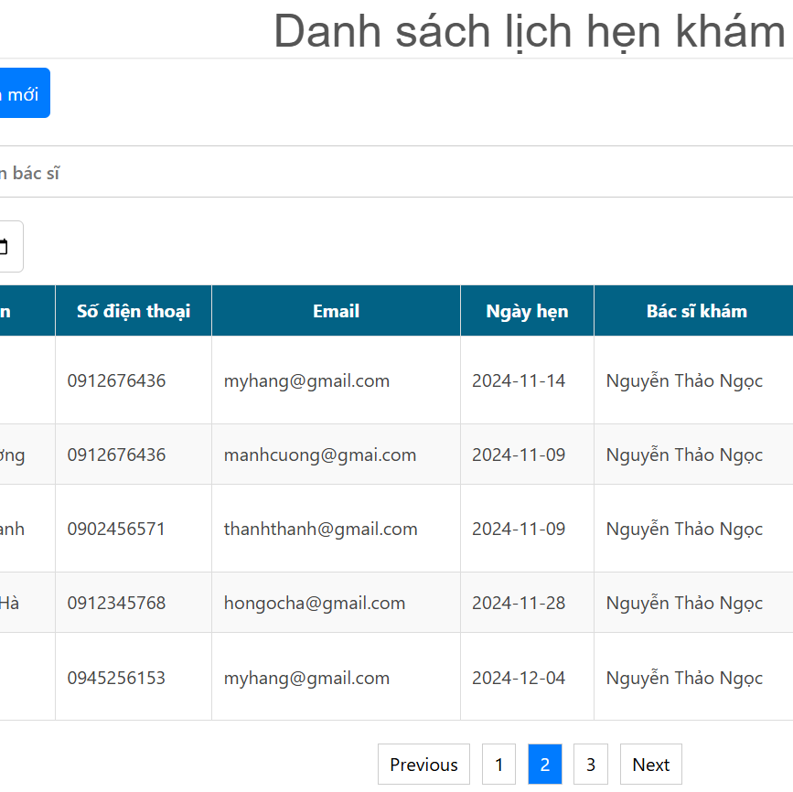
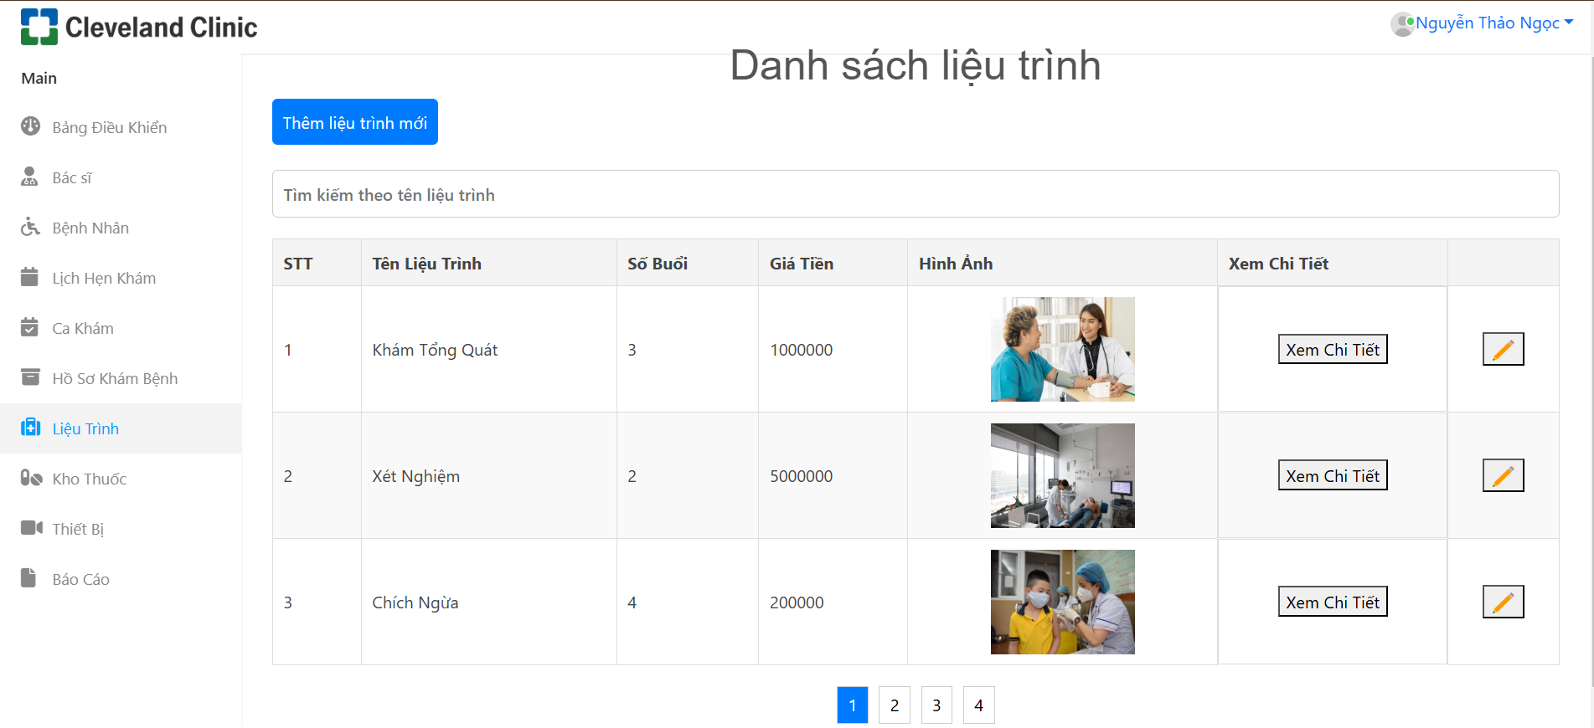
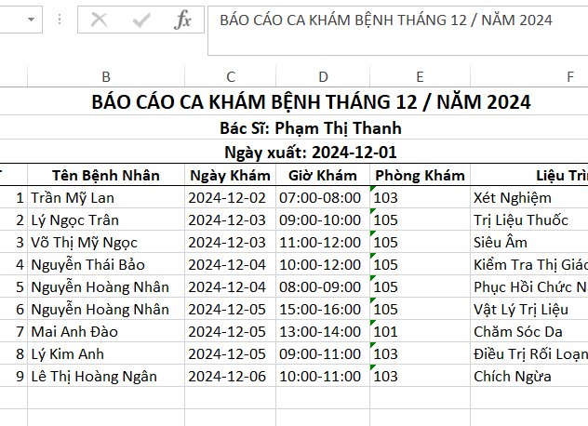

Slide 17



Kết luận
Kết quả
Xây dựng được website với đáp ứng các yêu cầu
Hiểu và củng cố các kiến thức
Hạn chế
Các chức năng chưa được phát triển hợp lý và đúng thực tế
Chỉ áp dụng ở nền tảng Windows
Hướng phát triển
Phát triển các chức năng bám sát thực tế
Mở rộng dự án lên Mobile

Slide 18

Demo chương trình
Chạy chương trình dưới vai trò là các đối tượng sử dụng website

Slide 19
CẢM ƠN
Thank you

